Slide 1
POR QUÉ EL SINDICATO MÉDICO NO HA FIRMADO ESE ACUERDO

Slide 2
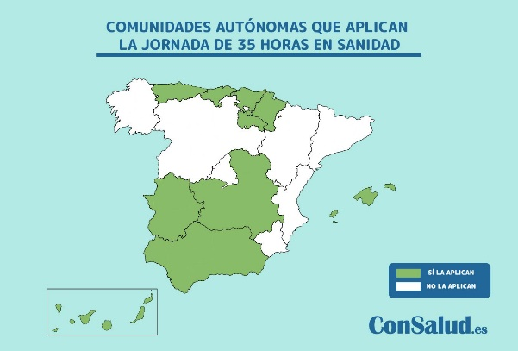
POR QUÉ EL SINDICATO MÉDICO NO HA FIRMADO ESE ACUERDO
JORNADA DE 35 HORAS
NOS OFRECEN RECLAMAMOS
Tras ser la 13ª Comunidad que las implanta (de 17 Autonomías) se nos brinda a cómodos plazos en 2 años.
La van a aplicar aumentando exclusivamente el número de días de libre disposición.
No afectará a la JORNADA DEL SABADO, tal y como reclamaba el Sindicato Médico.
Claro que estamos a favor de la jornadas de 35 horas. De hecho era la PRIMERA REIVINDICACION presentada en la convocatoria de huelga.
¿Por qué los médicos valencianos hemos de esperar 2 años a que se implante, cuando 12 de las 17 Comunidades Autónomas ya lo tienen implantado?
Exigimos que la jornada de 35 horas sea de 7 horas de lunes a viernes.
Exigimos que el sábado también tenga el tratamiento de festivo y la guardia sea de 24 horas.
1 de Junio

Slide 3
POR QUÉ EL SINDICATO MÉDICO NO HA FIRMADO ESE ACUERDO
AGENDAS DE MÉDICO DE FAMILIA Y PEDIATRA DE A.P.
NOS OFRECEN RECLAMAMOS
Se establece un límite en las agendas de medicina de familia de 35 citas y para pediatría de AP de 28 citas.
El mecanismo de gestión de las consultas excedentes (a partir 36 y 29) se hará con las siguientes modalidades:
Se realizará un módulo para cubrir la demanda sobrevenida del día. Sin definir, horarios, pago, ni número de pacientes a incluir.
Liberación de algún profesional rotatorio para asumir los módulos de demora. Sin definir como se cubre su propia demanda y las condiciones.
Creación de plazas que no lleva asignado cupo.
Aceptábamos limite de 35 y 28, pero a condición de:
10 consultas de medico de familia y 7 de pediatría de autogestión.
Apoyo de los PAC/PAS con apertura 24 horas y refuerzo de estos servicios acorde a su demanda real.
Módulos de absorción de exceso de demanda fuera de horario con 10 min por paciente, al mismo precio que los módulos quirúrgicos de hospitalaria y nunca por debajo del pago a enfermería de quirófano.
Si se decide crear plazas sin cupo para absorber demanda excedente; no mas de 35/28 pacientes por agenda y percibiendo la media retributiva de las TIS del centro.
Establecer un sistema de triaje para la demanda solicitada sin cita previa a cargo del personal de enfermería.

Slide 4
POR QUÉ EL SINDICATO MÉDICO NO HA FIRMADO ESE ACUERDO
POR QUÉ PEDÍAMOS ESAS CIFRAS
MEDICO FAMILIA 30 CITAS PEDIATRA 26 CITAS
DEMANDA | 25 x 10 min | 240 min
PROGRAMADOS | 4 x 15 min | 60 min
DOMICILIOS | 1 x 40 min | 40 min
DESCANSO |  | 20 min
TOTAL | 30 CITAS | 360 min (6 horas)
DEMANDA | 21 x 12 min | 252 min
NIÑO SANO | 5 x 15 min | 75 min
DESCANSO |  | 20 min
TOTAL | 26 CITAS | 347 min (≈ 6 horas)
¿Pedíamos algo descabellado?

Slide 5
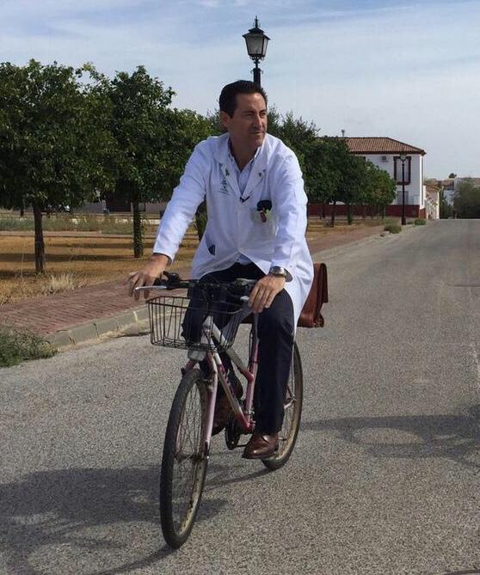
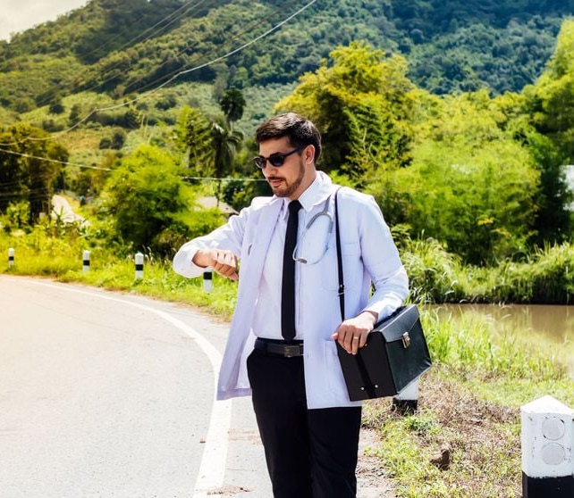
POR QUÉ EL SINDICATO MÉDICO NO HA FIRMADO ESE ACUERDO
TRASPORTE A LOS DOMICILIOS
NOS OFRECEN RECLAMAMOS
Los EAP podrán hacer uso de los vehículos que la CSUiSP ha puesto a disposición de los profesionales y de las TNA para el desplazamiento a domicilios cuando las circunstancias así lo aconsejen, especialmente para desplazamientos en zonas de acción preferente, atención urgente domiciliaria o movilización por el CICU del EAP.
Durante el primer semestre de 2023 se revisará la situación del pacto de transporte de 2018.
Por sentencia se nos reconoce que la Administración deberá poner a disposición del médico TODOS los medios necesarios para el cumplimiento de sus funciones. Nosotros no aceptaremos acuerdos que rebajen lo dictado en sentencia.
El pacto de transporte de 2018, jamás lo cumplieron. Incluía conductor y vehículo.

Slide 6
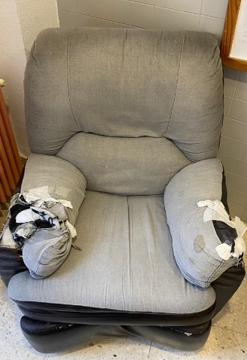
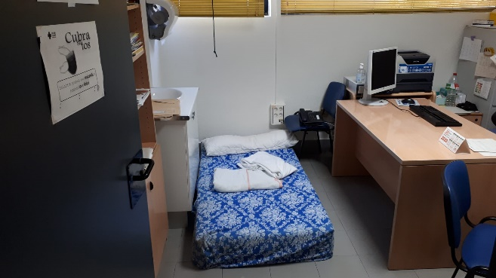
POR QUÉ EL SINDICATO MÉDICO NO HA FIRMADO ESE ACUERDO
PAC/PAS
NOS OFRECEN RECLAMAMOS
Se realizará un estudio de frecuentación y la adecuación del personal de los PAC/PAS.
Se programarán las reformas necesarias en las áreas de descanso.
Se homogeneizará el horario de apertura de los PAC/PAS.
El estudio lo tienen a golpe de tecla. Pedimos adecuar el número de médicos en los PAC/PAS a la demanda con cargas similares a otras categorías.
Les hemos facilitado información detallada y gráfica desde hace años sobre las áreas de descanso sin recibir respuesta por lo que lo hemos denunciado a inspección de trabajo.
Terminar con horarios incongruentes y diferentes en función a departamento.
Acabar con los contratos “basura” y equiparar al resto las condiciones laborales de los compañeros que hacen únicamente atención continuada.

Slide 7
POR QUÉ EL SINDICATO MÉDICO NO HA FIRMADO ESE ACUERDO
CONDICIONES DE LAS GUARDIAS
NOS OFRECEN RECLAMAMOS
Las "necesidades del servicio" a la hora de denegar la exención de guardias o de solicitar la realización de más de 3 guardias de presencia mensuales, estarán debidamente justificadas (garantizando la atención a los ciudadanos) cuando no se disponga de una alternativa factible para cubrir la atención continuada.
Entre las alternativas se incluirá la autorización de contratos de AC (tanto para la sustitución de exentos como para la no cobertura voluntaria de este excedente) de acuerdo con la normativa vigente, la aplicación del decreto de difícil cobertura en lo referente a las alianzas estratégicas y la oferta de módulos de sustitución para que el excedente de guardias no impacte en los derechos de los profesionales.
¿Qué significa debidamente justificada?
Los servicios deben de estar dotados de personal suficiente para cubrir las guardias sin necesidad de recurrir a forzar más guardias de las reglamentarias.
Presencial: un máximo de 3 guardias obligatorias al mes y 3 más máximo voluntarias.
Localizada: un máximo de 6 guardias obligatorias al mes y 4 más máximo voluntarias.
Los mayores de 55 años tienen derecho a exención voluntaria de guardias sin limitación alguna. SU DERECHO NO DEBE ESTAR CONDICIONADO POR “NECESIDADES DEL SERVICIO”.

Slide 8
POR QUÉ EL SINDICATO MÉDICO NO HA FIRMADO ESE ACUERDO
PRECIO DE LA HORA DE GUARDIA
NOS OFRECEN RECLAMAMOS
A partir del 1 de mayo de 2023:
27,14 € días laborables.
29,14 € sábado, domingos y festivos.
A partir del 1 de enero de 2024:
28,37 € días laborables.
30,37 € festivos.
Es decir un incremento de:
1,32 € en 2023
0,82 € en 2024
Hora de guardia días laborales. 33,00 €
Hora de guardia días no hábiles festivos. 36,00 €
Hora de guardia a partir de la 3ª mensual. 50,00 €
El computo de la cuarta guardia y siguientes se realizará por meses naturales.
Hora de guardia localizada a mitad de hora presencial.
Aplicación proporcional a los MIR de dicho incremento.

Slide 9
POR QUÉ EL SINDICATO MÉDICO NO HA FIRMADO ESE ACUERDO
PRECIO DE LA HORA DE GUARDIA
COMPARATIVO CON OTRAS CC.AA QUE HAN NEGOCIADO CON LOS MÉDICOS
BALEARES

Slide 10
POR QUÉ EL SINDICATO MÉDICO NO HA FIRMADO ESE ACUERDO
FORMACIÓN, DOCENCIA E INVESTIGACIÓN
NOS OFRECEN RECLAMAMOS
Mantienen las 40 horas anuales para formación y suman otras 40 horas exclusivamente para los Cursos de Valenciano acreditados por la EVES.
Duplicar el numero de horas para formación pasando de 40 horas anuales a 80 horas para TODO tipo de formación.

Slide 11
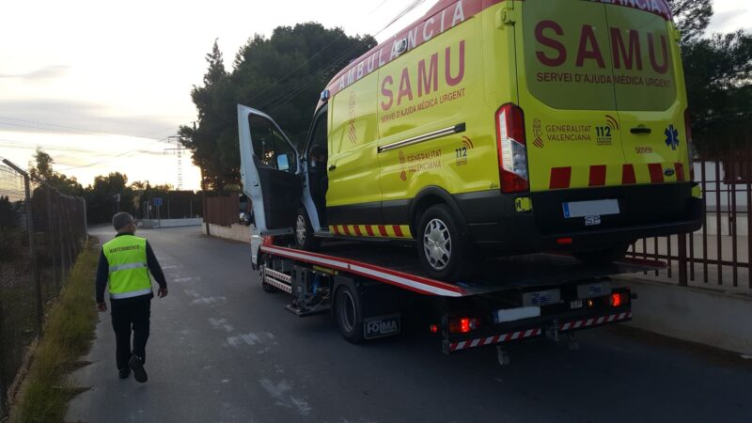
POR QUÉ EL SINDICATO MÉDICO NO HA FIRMADO ESE ACUERDO
SAMU
NOS OFRECEN RECLAMAMOS
Se quedan nuestras reivindicaciones, a fecha de hoy, en el tintero.
Identificación por categoría de los profesionales y garantizar dotación de material y medios.
Adecuar las plantillas de las unidades SAMU a las necesidades reales contemplando la jornada de 35 horas.
Cursos de capacitación SAMU semestral en número suficiente a las peticiones dando prioridad a los MIR que deseen realizar dicho curso y manifiesten su interés por, finalizada su formación, incorporarse a dicha actividad.
Abono de dietas al igual que al personal de Atención Primaria.

Slide 12
POR QUÉ EL SINDICATO MÉDICO NO HA FIRMADO ESE ACUERDO
SAMU SIN MÉDICO (SVAE)
NOS OFRECEN RECLAMAMOS
Se quedan nuestras reivindicaciones, a fecha de hoy, en el tintero.
Solicitamos la supresión de las llamadas Unidades SVA-Enfermería.
Solo podrán utilizarse Unidades de Trasporte de Pacientes sin médico en traslados programados y previamente valorados por personal facultativo. Nunca ante emergencias imprevisibles.

Slide 13
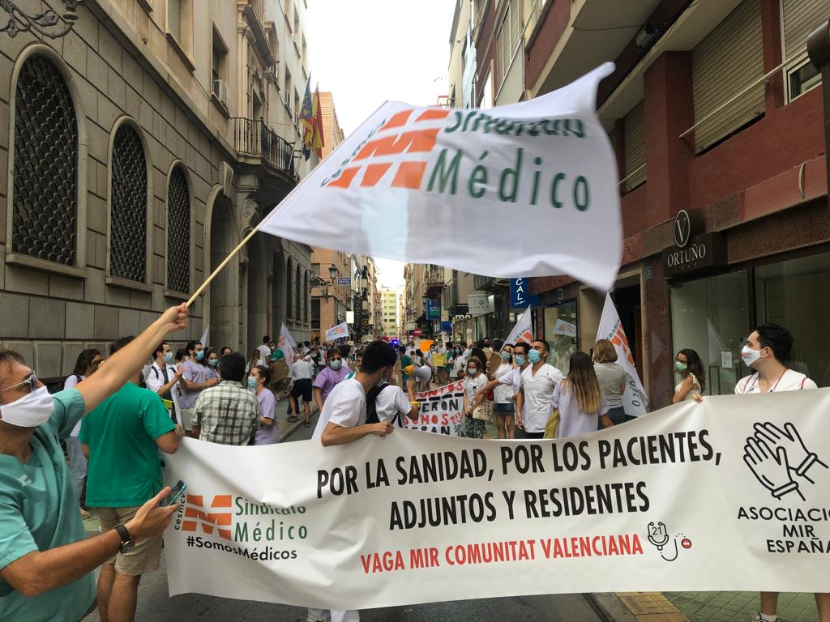
POR QUÉ EL SINDICATO MÉDICO NO HA FIRMADO ESE ACUERDO
MIR
NOS OFRECEN RECLAMAMOS
Se quedan nuestras reivindicaciones, a fecha de hoy, en el tintero.
Creación inmediata del observatorio en cumplimiento del pacto de salida de la huelga MIR, firmado en los acuerdos de huelga MIR y no cumplido.
Creación de un comité intercentro autonómico formado proporcionalmente por los tres comités provinciales.
Abono de gastos de desplazamiento correspondientes al inicio y fin de la rotación externa siempre que se realice en un centro del Sistema Nacional de Salud.
Subida de guardias en la misma proporción que los adjuntos.

Slide 14
POR QUÉ EL SINDICATO MÉDICO NO HA FIRMADO ESE ACUERDO
NI SIQUIERA CONTEMPLADAS EN EL ACUERDO FIRMADO CON LOS OTROS SINDICATOS
Aumento de plantillas de médicos subsanando los déficits de plantilla y el agravio comparativo con otras categorías profesionales en las sucesivas ampliaciones de personal sanitario tras el Covid.
No valorar los conocimientos de valenciano en las distintas OPE por encima de la formación.
Incremento retributivo lineal en forma de complemento “complemento facultativo” para todos los médicos adjuntos adscritos a la Conselleria de Sanidad de 10.000€/año, para compensar la pérdida retributiva.
Creación de una Dirección General de Atención Primaria, dirigida por personal facultativo.
Garantizar toda la formación continuada necesaria y siempre dentro de horario laboral y financiada por la Conselleria garantizando para formación un mínimo del 10% de la jornada laboral.
Prolongación de actividad para los médicos a partir de los 65 años hasta los 70 años, de manera voluntaria y automática.

Slide 15
Próximo lunes 8 de mayo
Nueva jornada de huelga
Porque…
#hayrazones

